Slide 1
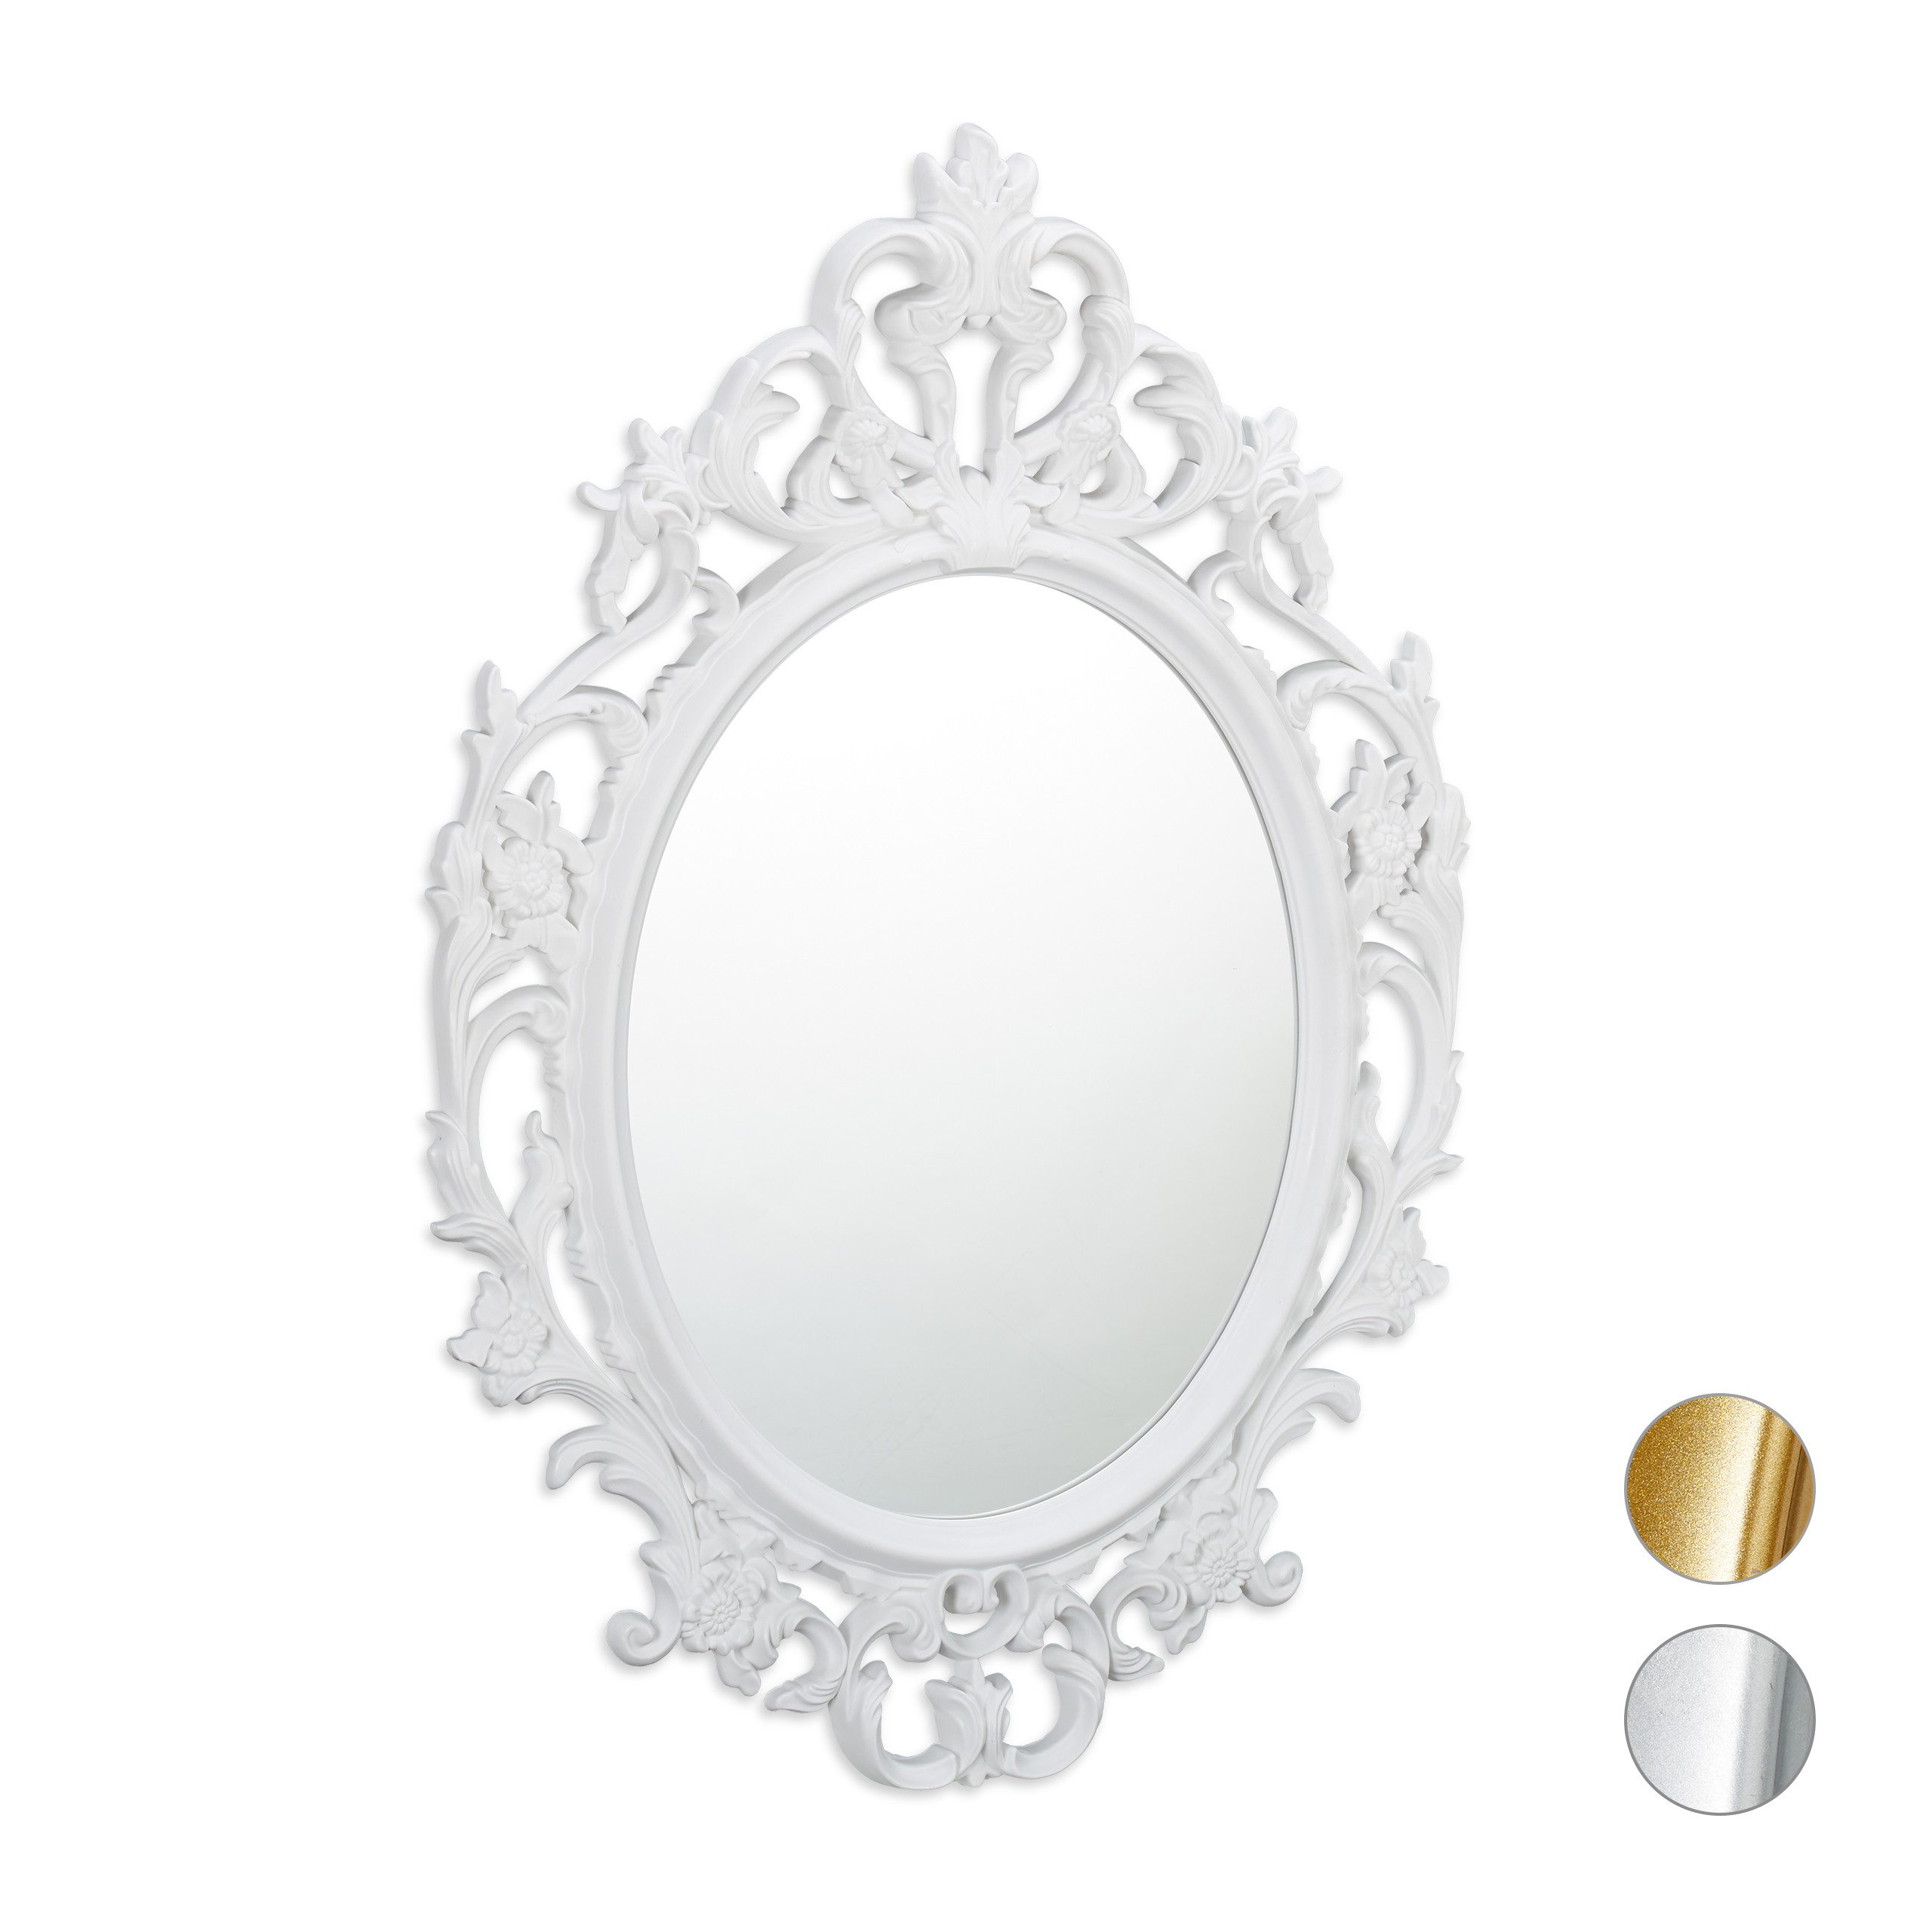
TÜKÖR

Slide 2
Mi jut eszedbe a tükörről?
Tükörkép
Szimmetria
Valóság☺

Slide 3
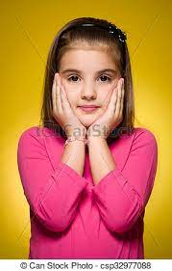
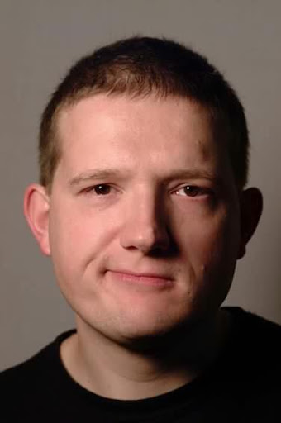
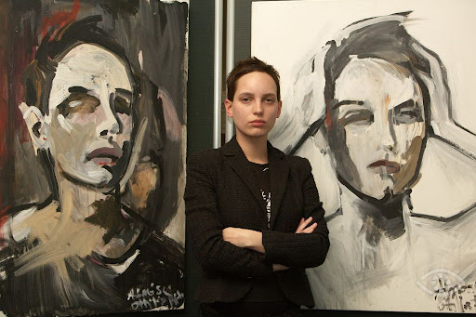
Mutasd, amit látsz!

Slide 4
Mikor használod az általatok mutatottakat?
Mutass legalább 3 jellegzetes mozdulatot, s társaid csinálják utánad!

